Slide 1

Proyecto
Sistema Académico

Slide 2
Modelo de sistema
Sistema
De Gestión Académica
Alumnado
Base de Datos
Sistema
Académico
Legado
Personal Administrativo
Sistema
Campus
Legado
Personal
Docente

Slide 3
Modelo de sistema
El requerimiento consiste en la implementación de un nuevo modelo de base de datos y el API que publica sus operaciones, así como la interfaz del sistema académico que permite la administración de su información por parte del personal administrativo.
Las interfaces destinadas tanto a la operación del alumnado como la del personal docente se encuentran implementadas

Slide 4
Modelo de sistema
Sistema
De Gestión Académica
Alumnado
Log
DB
A P I
Sistema Académico
Personal Administrativo
Base de Datos
Sistema
Campus
Legado
Personal
Docente

Slide 5
FLUJO DE ESTADOS DE ALUMNO
CURRICULA
PAGO
DEUDA
INSTANCIA
PAGO
ACTIVO
APROBADO
ADMISIÓN
MATRÍCULA
INSCRIPCION
NOTAS
EGRESO
TITULO
POSTULANTE
ALUMNO
ALUMNO
EGRESADO
TITULADO
NOTAS
NOTAS
INSCRIPCIÓN
SUSPENDIDO
NOTAS
DESAPROBADO
SUSPENDIDO
RETIRADO

Slide 6
FLUJO DE ESTADOS DE ALUMNO
El proceso que sigue un alumno, desde que postula hasta que obtiene un grado, es esencialmente lineal.
Los estados y flujos del alumno son dependientes de entradas que proceden de información proporcionada por los docentes como por el propio alumno al requerir iniciar procedimientos.

Slide 7
BIBLIOTECA
MATERIAL
ID | NOMBRE | AUTOR | EDICION | AÑO | ISBN | ESTADO | FECHA | HORA
001 | BREVE HISTORIA DE ESTADOS UNIDOS | PHILIP JENKINS | CUARTA EDICION | 2009 | 9788420663357 | DISPONIBLE | 20220502 | 104532.212
002 | ESTUDIOS CONTABLES II | SERGIO AMENABAR | SETIMA EDICION | 1956 | 2929187298282 | EN PRESTAMO | 20220321 | 172829.433
MATERIAL TAG
MATERIAL_ID | TAG
001 | ADMINISTRACION
001 | HISTORIA
001 | AMERICA
001 | 2009
001 | COMPARATIVA
SEDE PROGRAMA
ID | NOMBRE | AUTOR | FECHA | HORA
001 | ADMINISTRACION | AREQUIPA | 20220502 | 104532.212
002 | ADMINISTRACION | LIMA | 20220321 | 172829.433
MATERIAL_ALUMNO
ID | MATERIAL_ID | ALUMNO | FECHA SALIDA | FECHA RETORNO
001 | 001 | MSANROMAN | 20220502 | 20220505
002 | 002 | MSANROMAN | 20220321 | -

Slide 8
biblioteca
No es un sistema de inventario, ya que a pesar de mantener un registro de activos de biblioteca, no maneja cantidades de existencia, valorizaciones
Es un sistema de registros de materiales únicos de biblioteca por sede y programa, así como el de los préstamos realizados a los alumnos

Slide 9
PAGOS
TARIFARIO
ID | CÓDIGO | MONTO | NOMBRE | CATEGORIA | SEDE_PROGRAMA | FECHA | HORA
001 | PAGO_1 | S/ 660.00 | PAGO 1 PREGRADO | PAGO PREGRADO ADMINISTRACIÓN | LIMA ADMINISTRACIÓN | 20220502 | 104532.212
002 | PAGO_2 | S/ 660.00 | PAGO 2 PREGRADO | PAGO PREGRADO ADMINISTRACIÓN | LIMA ADMINISTRACIÓN | 20220602 | 172829.433
PAGOS
ID | ALUMNO | MATRÍCULA | MONTO | CONCEPTO | ESTADO | FECHA | DOCUMENTO
001 | MATEO SAN ROMAN | 2022-2 | S/ 660.00 | PAGO_1 | PAGADO | 20220502 | RE292919221
002 | MATEO SAN ROMAN | 2022-2 | S/ 660.00 | PAGO_2 | PENDIENTE | 20220602 | RE32132323

Slide 10
pagos
Corresponde al registro de transacciones de cada alumno. Consitituye una bitácora de las transacciones efectuadas y pendientes de cada alumno.
Se encuentran clasiifcadas en tipos definidos, incluyendo conceptos asociados como moras y pagos extra.

Slide 11
PROCESO DE ADMISIÓN
POSTULANTE
ID | CODIGO | PERSONA | PROCESO | CATEGORIA | ESTADO | CALIFICACION | PROGRAMA | SEDE | FECHA | HORA
001 | A902389 | MSANROMAN | 2022-01 | REGULAR | ADMITIDO | 20221002 | ADMINISTRACION | AREQUIPA | 20221002 | 102011.203
002 | C8D8S7D | JPEREZ | 2022-01 | REGULAR | NO ADMITIDO | 20221002 | MEDICINA | LIMA | 20221002 | 102012.762
003 | D9389Z1A | LARANIBAR | 2022-01 | REGULAR | NO ADMITIDO | 20221002 | MEDICINA | LIMA | 20221002 | 102012.899

Slide 12
PROCESO DE ADMISIÓN
Es un registro de un postulante, el proceso al cual pertenece y la calificación que obtuvo en el examen de admisión

Slide 13
auditoria
AUDITORIA
ID | USUARIO | MODULO | LLAMADA API | PARAMETROS | SQL | FECHA | HORA | NONCE | HASH | PREV
001 | ADMIN_1 | SETTINGS | POST /CHANGEPASS | USER_ID?1 | - | 20221002 | 102011.203 | 9281 | DWDE | ADSA
002 | SYSTEM_1 | SETTINGS | POST /REVOKESESSION | USER_ID?2 | DELETE FROM… | 20221002 | 102012.762 | 1029 | EWQE | DSDF
003 | MSANROMAN | ALUMNO | GET /ALUMNO | NAME=JUAN&LAST .. | INSERT INTO… | 20221002 | 102012.899 | 2134 | VFFR | DSSA

Slide 14
MAESTRO
MAESTRO
ID | CATEGORIA | TEXTO | VALOR | TIPO_VALOR | FECHA | HORA
001 | SEXO | MASCULINO | M | CHAR | 20221002 | 102011.203
002 | SEXO | FEMENINO | F | CHAR | 20221002 | 102012.762
003 | PAIS | ALBANIA | AB | VARCHAR | 20221002 | 102012.899
004 | PAIS | ARGENTINA | AR | VARCHAR | 20221002 | 102012.762
005 | PAIS | ARMENIA | AM | VARCHAR | 20221002 | 102011.203
…

Slide 15
MAESTRO
Es una entidad que contiene los campos de selección que se reutilizan a lo largo de todo el sistema, y que podrían ser reemplazados por selectores individuales, lo que implicaría mantener tablas individuales por cada categoría.
No tienen una lógica independiente, salvo filtrar opciones del sistema o encadenar otros controles maestros (PAIS – REGION – CIUDAD)

Slide 16
NOTIFICACIONES
AUDITORIA
ID | USUARIO | TIPO | TEXTO | ESTADO | FECHA | HORA
001 | ADMIN_1 | ALERTA | LA CARGA CURRICULAR NO SE ENCUENTRA TERMINADA | ACTIVO | 20221002 | 102011.203
002 | ADMIN_1 | INFORMACIÓN | LA ACTIVIDAD 0291 SE ENCUENTRA PENDIENTE | ACTIVO | 20221002 | 102012.762
003 | MSANROMAN | ALERTA | SU CONTRASEÑA CADUCARÁ EN 2 DÍAS | INACTIVO | 20221002 | 102012.899

Slide 17
NOTIFICACIONES
Es una entidad que registra las notificaciones realizadas al usuario con la finalidad que pueda observarlas en el propio sistema.

Slide 18
SEGURIDAD
Se entiende seguridad por dos conceptos:
AUTENTICACIÓN: determinar la veracidad de la identidad de un usuario
Gestionado a través de conexión con Active Directory
AUTORIZACIÓN: determinar la capacidad de un usuario para realizar una acción
Gestionado a través de un esquema RBAC
Los usuarios pertenecen a uno o más roles
Los roles tienen asociados permisos a ciertos recursos
Los recursos pueden ser cualquier cosa:
La posibilidad de visualizar una opción en un menú
Una columna a devolver en una consulta a un API REST
Un resultado de una consulta SQL
Se encuentran definidos como transversales a todo el sistema

Slide 19
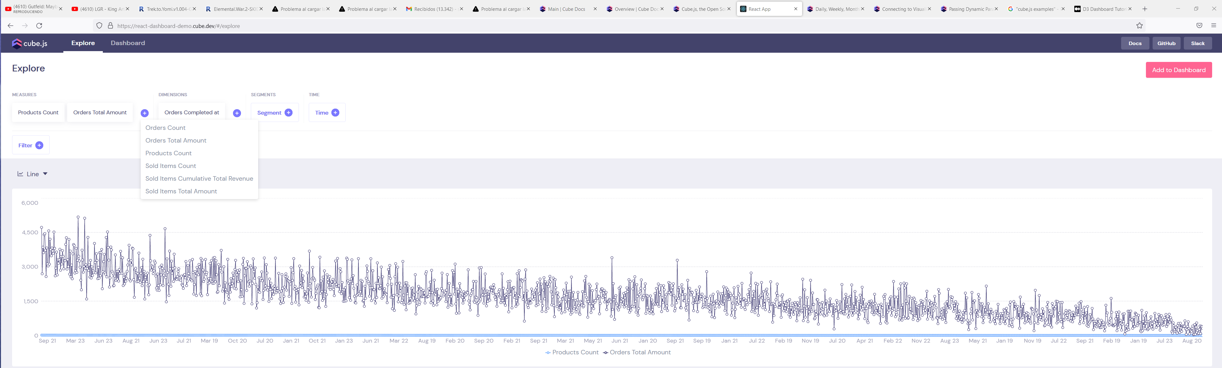
REPORTES
Se plantean dos posibilidades de modelo:
Planteamiento de un esquema generador de reportes, en la que se programan las medidas y dimensiones de toda la base de datos, y el usuario selecciona la relación entre medidas y dimensiones en un segmento de datos (CubeJS, QlikView, etc)

Slide 20
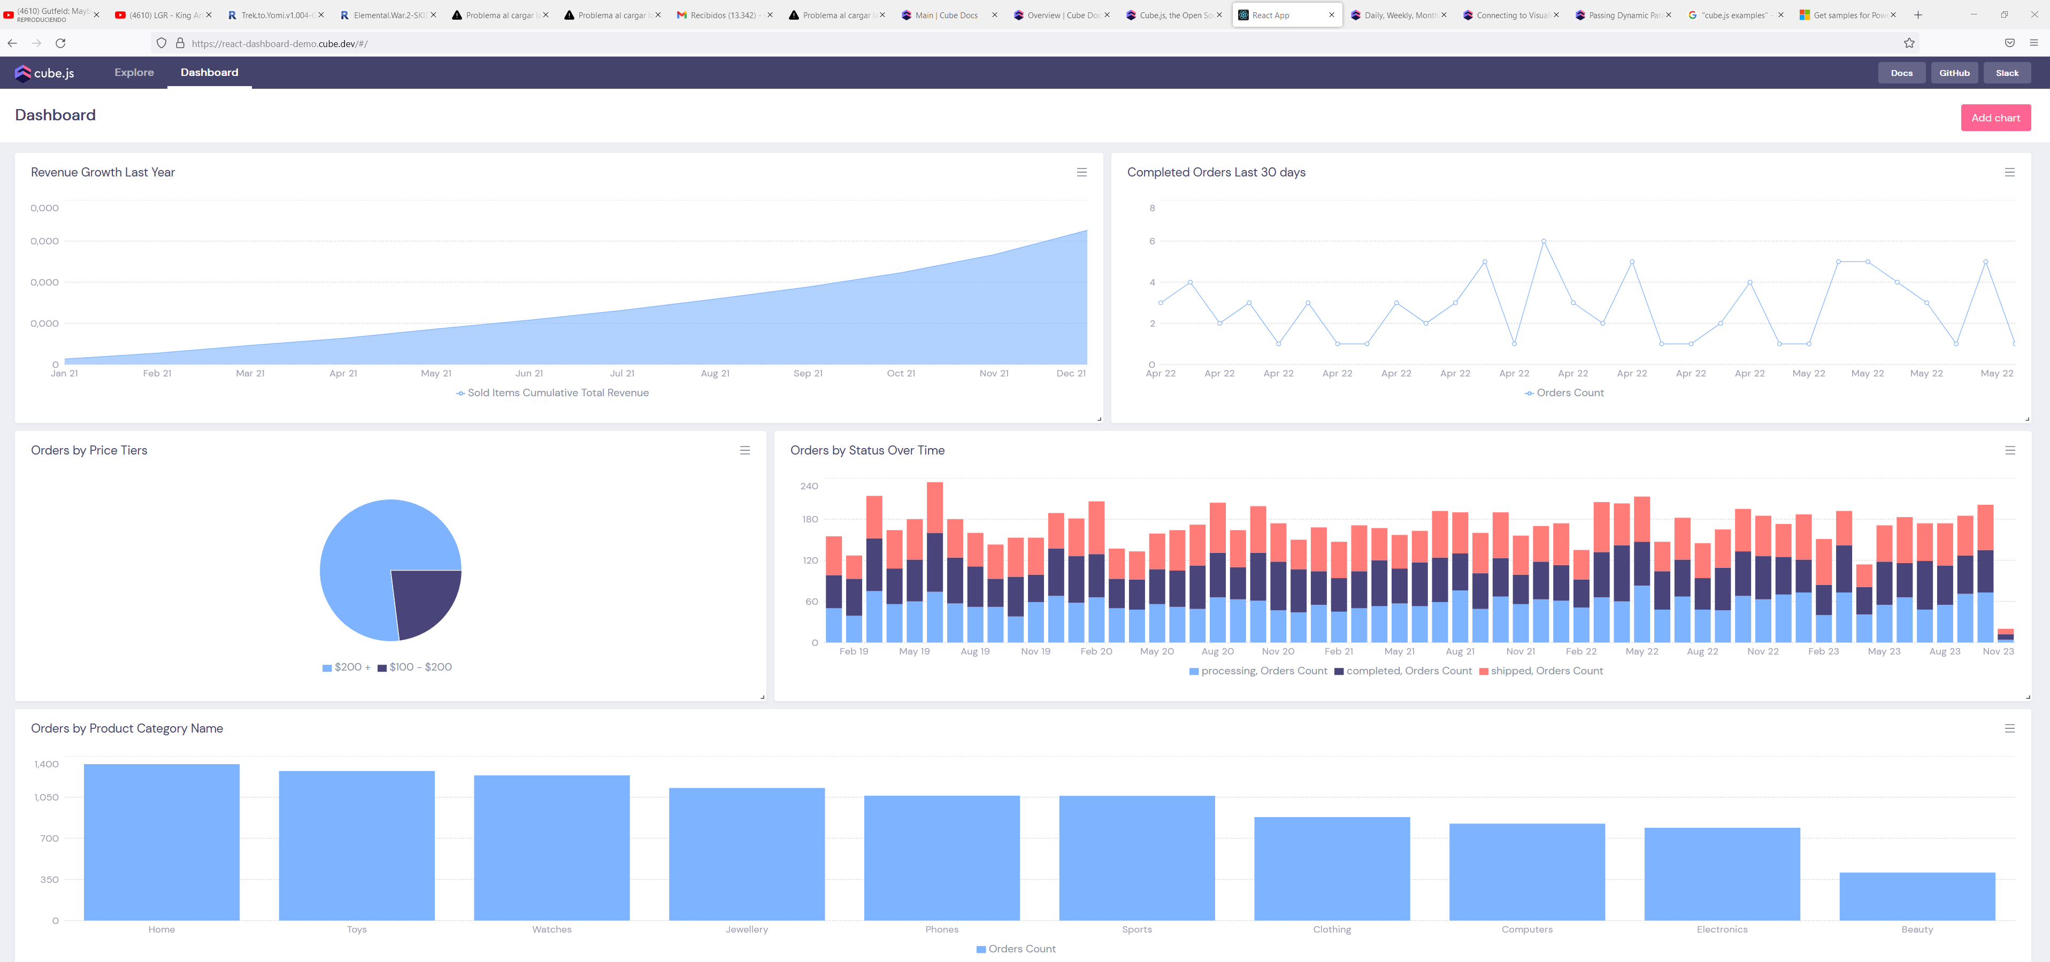
DASHBOARD
Un cuadro de mando es la manera de presentar reportes de forma tal que sea facilmnente visualizable en el espacio de pocas pantallas.

